Slide 1
Протоколы связи в АСУ ТП

Slide 2
Для организации промышленных сетей используется множество интерфейсов и протоколов передачи данных, например Modbus, Ethernet, CAN, HART, PROFIBUS и пр. Они необходимы для передачи данных между датчиками, контроллерами и исполнительными механизмами (ИМ); калибровки датчиков; питания датчиков и ИМ; связи нижнего и верхнего уровней АСУ ТП. Протоколы разрабатываются с учетом особенностей производства и технических систем, обеспечивая надежное соединение и высокую точность передачи данных между различными устройствами. Наряду с надежностью работы в жестких условиях все более важными требованиями в системах АСУ ТП становятся функциональные возможности, гибкость в построении, простота интеграции и обслуживания, соответствие промышленным стандартам.

Slide 3
Наиболее распространённой системой классификации сетевых протоколов является теоретическая модель OSI (базовая эталонная модель взаимодействия открытых систем, англ. Open Systems Interconnection Basic Reference Model). Спецификация этой модели была окончательно принята в 1984 году Международной Организацией по Стандартизации (ISO). В соответствии с моделью OSI протоколы делятся на 7 уровней, расположенных друг над другом, по своему назначению — от физического (формирование и распознавание электрических или других сигналов) до прикладного (API для передачи информации приложениями). Взаимодействие между уровнями может осуществляться, как вертикально, так и горизонтально (Рис. 1). В горизонтальном взаимодействии программам требуется общий протокол для обмена данными. В вертикальном – посредством интерфейсов.

Slide 4
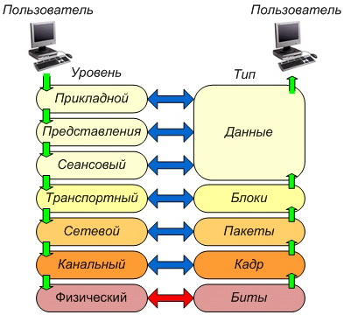
Рис. 1. Теоретическая модель OSI.

Slide 5
Прикладной уровень
Прикладной уровень – уровень приложений (англ. Application layer). Обеспечивает взаимодействие сети и приложений пользователя, выходящих за рамки модели OSI. На этом уровне используются следующие протоколы: HTTP, gopher, Telnet, DNS, SMTP, SNMP, CMIP, FTP, TFTP, SSH, IRC, AIM, NFS, NNTP, NTP, SNTP, XMPP, FTAM, APPC, X.400, X.500, AFP, LDAP, SIP, ITMS, Modbus TCP, BACnet IP, IMAP, POP3, SMB, MFTP, BitTorrent, eD2k, PROFIBUS.

Slide 6
Представительский уровень
Представительский уровень (англ. Presentation layer) – уровень представления данных. На этом уровне может осуществляться преобразование протоколов и сжатие/распаковка или кодирование/декодирование данных, а также перенаправление запросов другому сетевому ресурсу, если они не могут быть обработаны локально. Запросы приложений, полученные с уровня приложений, он преобразует в формат для передачи по сети, а полученные из сети данные преобразует в формат, понятный приложениям. К этому уровню традиционно относят следующие протоколы: HTTP, ASN.1, XML-RPC, TDI, XDR, SNMP, FTP, Telnet, SMTP, NCP, AFP.

Slide 7
Сеансовый уровень
Сеансовый уровень (англ. Session layer) управляет созданием/завершением сеанса связи, обменом информацией, синхронизацией задач, определением права на передачу данных и поддержанием сеанса в периоды неактивности приложений. Синхронизация передачи обеспечивается помещением в поток данных контрольных точек, начиная с которых возобновляется процесс при нарушении взаимодействия. Используемые протоколы: ASP, ADSP, DLC, Named Pipes, NBT, NetBIOS, NWLink, Printer Access Protocol, Zone Information Protocol, SSL, TLS, SOCKS.

Slide 8
Транспортный уровень
Транспортный уровень (англ. Transport layer) организует доставку данных без ошибок, потерь и дублирования в той последовательности, как они были переданы. Разделяет данные на фрагменты равной величины, объединяя короткие и разбивая длинные (размер фрагмента зависит от используемого протокола). Используемые протоколы: TCP, UDP, NetBEUI, AEP, ATP, IL, NBP, RTMP, SMB, SPX, SCTP, DCCP, RTP, TFTP.

Slide 9
Сетевой уровень
Сетевой уровень (англ. Network layer) определяет пути передачи данных. Отвечает за трансляцию логических адресов и имён в физические, за определение кратчайших маршрутов, коммутацию и маршрутизацию, за отслеживание неполадок и заторов в сети. Используемые протоколы: IP, IPv6, ICMP, IGMP, IPX, NWLink, NetBEUI, DDP, IPSec, ARP, RARP, DHCP, BootP, SKIP, RIP.

Slide 10
Канальный уровень
Канальный уровень (англ. Data link layer) предназначен для обеспечения взаимодействия сетей на физическом уровне. Полученные с физического уровня данные проверяет на ошибки, если нужно исправляет, упаковывает во фреймы, проверяет на целостность, и отправляет на сетевой уровень. Канальный уровень может взаимодействовать с одним или несколькими физическими уровнями. Спецификация IEEE 802 разделяет этот уровень на 2 подуровня — MAC (Media Access Control) регулирует доступ к разделяемой физической среде, LLC (Logical Link Control) обеспечивает обслуживание сетевого уровня. Используемые протоколы: STP, ARCnet, ATM, DTM, SLIP, SMDS, Ethernet, FDDI, Frame Relay, LocalTalk, Token ring, StarLan, L2F, L2TP, PPTP, PPP, PPPoE, PROFIBUS.

Slide 11
Физический уровень
Физический уровень (англ. Physical layer) предназначен непосредственно для передачи потока данных. Осуществляет передачу электрических или оптических сигналов в кабель или в радиоэфир и, соответственно, их приём и преобразование в биты данных в соответствии с методами кодирования цифровых сигналов. Используемые протоколы: RS-232, RS-422, RS-423, RS-449, RS-485, ITU-T, xDSL, ISDN, T1, E1, 10BASE-T, 10BASE2, 10BASE5, 100BASE-T, 1000BASE-T, 1000BASE-TX, 1000BASE-SX.

Slide 12
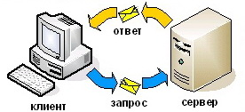
В мировой практике, среди сетей общего применения, наиболее широко распространен протокол HTTP (англ. HyperText Transfer Protocol — «протокол передачи гипертекста»). Относится к прикладному и представительскому уровням теоретической модели OSI. HTTP базируется на технологии «клиент-сервер», то есть существует потребитель (клиент), который инициирует соединение и посылает запрос, и поставщик (сервер), который ожидает соединения для получения запроса, производит необходимые действия и возвращает обратно сообщение с результатом. Основным типом НТТР-клиента является браузер, например Mozilla Firefox, Opera или Microsoft Internet Explorer. HTTP в настоящее время повсеместно используется во Всемирной паутине для получения информации с веб-сайтов.
Рис. 2. Технология клиент сервер

Slide 13
Для организации взаимодействия между элементами автоматизации в промышленных сетях передачи данных широко применяется коммуникационный протокол Modbus. Существуют три основные реализации протокола Modbus, две для передачи данных по последовательным линиям связи, как медным EIA/TIA-232-E (RS-232), EIA-422, EIA/TIA-485-A (RS-485), так и оптическим и радио: Modbus RTU и Modbus ASCII, и для передачи данных по сетям Ethernet поверх TCP/IP: Modbus TCP.
Протоколы семейства Modbus (Modbus ASCII, Modbus RTU и Modbus TCP/IP) используют один прикладной протокол, что позволяет обеспечить их совместимость. Максимальное количество сетевых узлов в сети Modbus – 31. Протяженность линий связи и скорость передачи данных зависит от физической реализации интерфейса. Элементы сети Modbus взаимодействуют, используя клиент-серверную модель, основанную на транзакциях, состоящих из запроса и ответа.

Slide 14
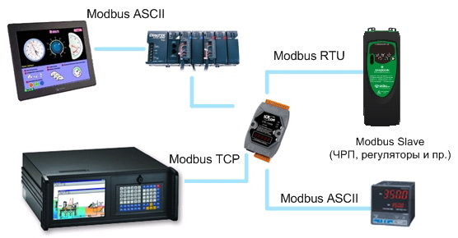
Рис. 3. Совместимость протоколов семейства Modbus.

Slide 15
Области промышленного применения: организация связи датчиков и исполнительных механизмов с контроллером, связь контроллеров и управляющих компьютеров, связь с датчиками, контроллерами и корпоративными сетями, в SCADA системах.
Простота применения протоколов семейства Modbus в промышленности обусловило его широкое распространение. На сегодняшний день, оборудование практически всех производителей поддерживает протоколы Modbus.
Традиционно протоколы семейства Modbus поддерживаются OPC серверами SCADA систем (Clear SCADA, компании Control Microsystems, InTouch Wonderware, TRACE MODE)для связи с элементами управления (контроллерами, ЧРП, регуляторами и др.).

Slide 16
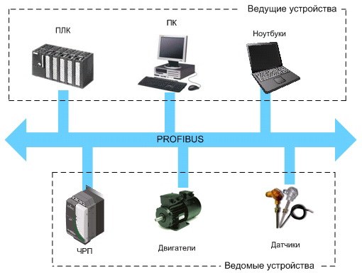
В Европе широкое распространение получила открытая промышленная сеть PROFIBUS (PROcess FIeld BUS). Изначально, прототип этой сети был разработан компанией Siemens для своих промышленных контроллеров.
Рис. 4. Сеть Profibus

Slide 17
PROFIBUS объединяет технологические и функциональные особенности последовательной связи полевого уровня. Она позволяет объединять разрозненные устройства автоматизации в единую систему на уровне датчиков и приводов. Сеть PROFIBUS основывается на нескольких стандартах и протоколах, использует обмен данными между ведущим и ведомыми устройствами (протоколы DP и PA) или между несколькими ведущими устройствами (протоколы FDL и FMS).
Сеть PROFIBUS можно ассоциировать с тремя уровнями модели OSI: физический, канальный и уровень приложений.

Slide 18
Одни и те же каналы связи сети PROFIBUS допускают одновременное использование нескольких протоколов передачи данных. Рассмотрим каждый из них.
PROFIBUS DP (Decentralized Peripheral - Распределенная периферия) — протокол, ориентированный на обеспечение скоростного обмена данными между ведущими DP-устройствами и устройствами распределённого ввода-вывода. Протокол характеризуется минимальным временем реакции и высокой стойкостью к воздействию внешних электромагнитных полей. Оптимизирован для высокоскоростных и недорогих систем.
PROFIBUS FMS (Fieldbus Message Specification - Спецификация сообщений полевого уровня) - универсальный протокол для решения задач по обмену данными между интеллектуальными сетевыми устройствами (контроллерами, компьютерами/программаторами, системами человеко-машинного интерфейса) на полевом уровне. Некоторый аналог промышленного Ethernet, обычно используется для высокоскоростной связи между контроллерами и компьютерами верхнего уровня.
PROFIBUS PA (Process Automation - Автоматизация процесса) — протокол обмена данными с оборудованием полевого уровня, расположенным в обычных или взрывоопасных зонах. Протокол позволяет подключать датчики и приводы на одну линейную шину или кольцевую шину.

Slide 19
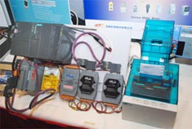
Рис. 5. Сеть Profibus на базе оборудования ICP DAS

Slide 20
Все протоколы используют одинаковые технологии передачи данных и общий метод доступа к шине, поэтому они могут функционировать на одной шине.
Положительные стороны: открытость, независимость от поставщика, распространенность.
Области промышленного применения: организация связи датчиков и исполнительных механизмов с контроллером, связь контроллеров и управляющих компьютеров, связь с датчиками, контроллерами и корпоративными сетями, в SCADA системах.
Компания ICPDAS для реализации проектов на базе PROFIBUS предлагает ряд ведомых устройств: шлюзы PROFIBUS/Modbus серии GW, преобразователи PROFIBUS в RS-232/485/422 серии I-7000, модули и каркасы удаленного ввода/вывода PROFIBUS серии PROFI-8000. В настоящие время инженерами компании ICPDAS ведутся интенсивные разработки в области создания PROFIBUS ведущего устройства.

